Slide 1
Intelligence artificielle
Examen Oral – Joao Filipe Costa da Quinta

Slide 2
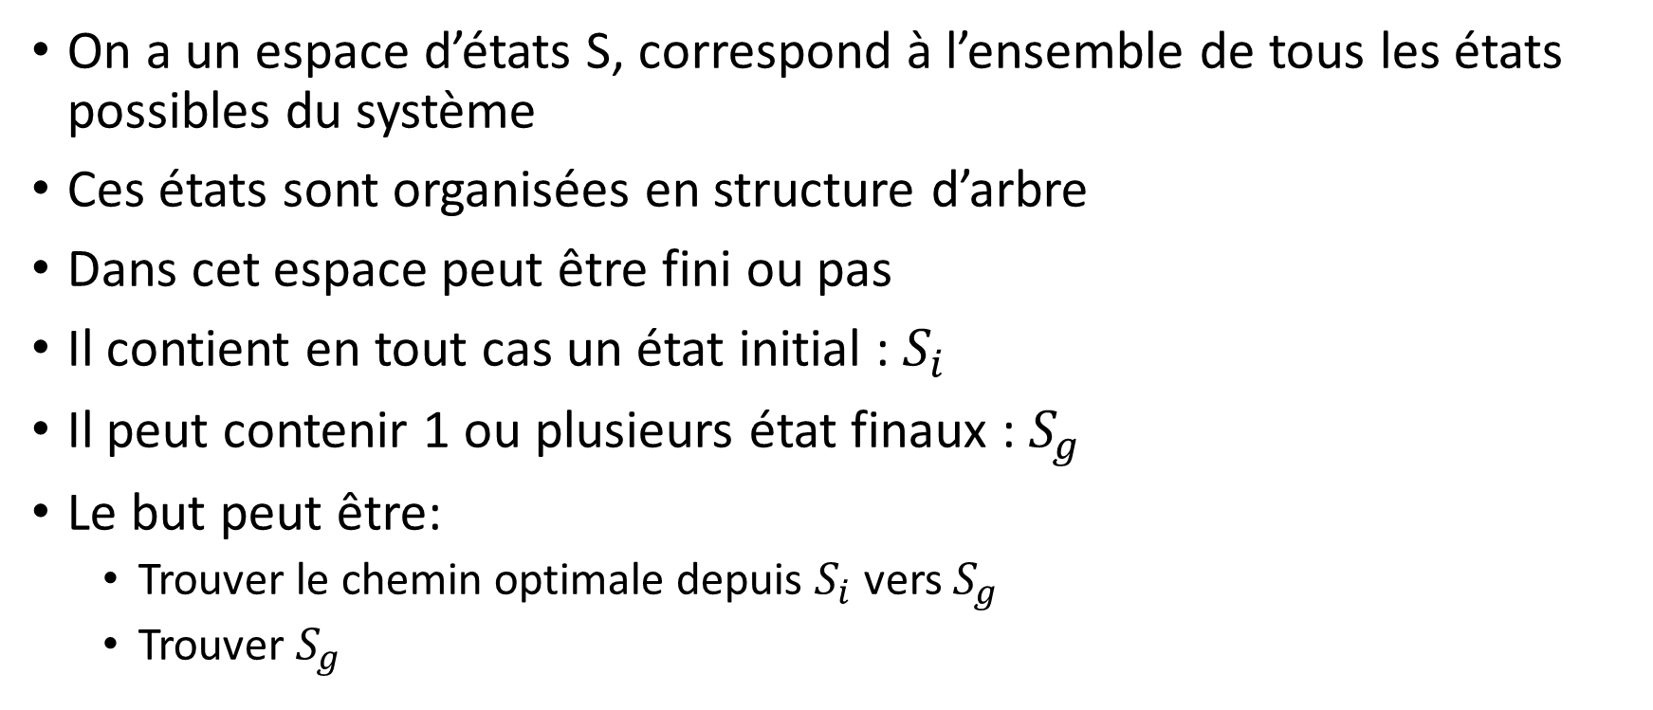
1.Méthodesde Recherche: Expliquez en détail le principe et le modèle des méthodes de recherche. A quels problèmes s’applique cette technique? Comment modélise-t-on le problème? Quel est le principe des algorithmes? Comment mesure-t-on leur réussite? Leur complexité? Leur optimalité? Citez des exemples.
1.
On a un espace d’états S, correspond à l’ensemble de tous les états possibles du système
Ces états sont organisées en structure d’arbre
Dans cet espace peut être fini ou pas
Il contient en tout cas un état initial : $S_{i}$
Il peut contenir 1 ou plusieurs état finaux : $S_{g}$
Le but peut être:
Trouver le chemin optimale depuis $S_{i}$ vers $S_{g}$
Trouver $S_{g}$

Slide 3
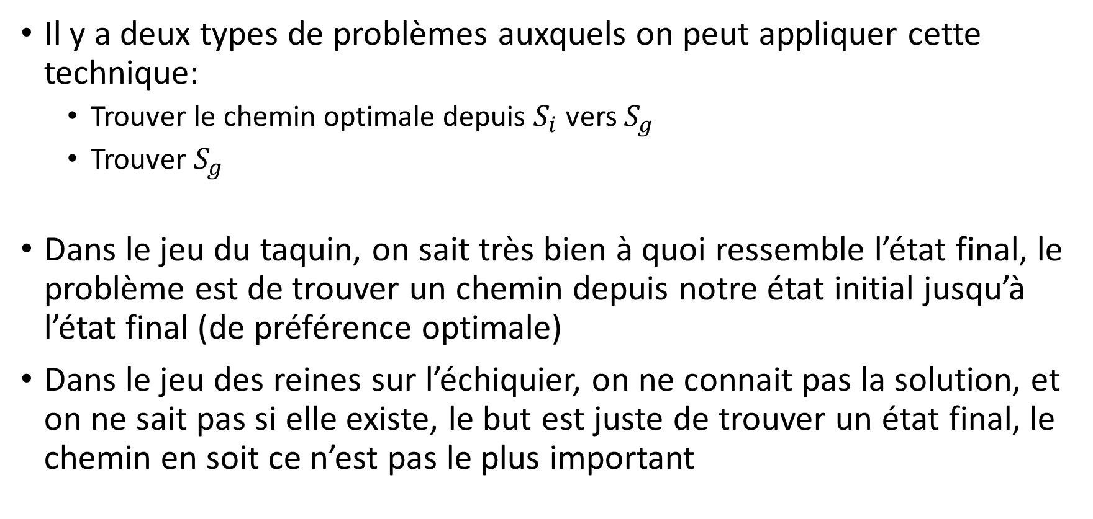
1.
A quels problèmes s’applique cette technique?
Il y a deux types de problèmes auxquels on peut appliquer cette technique:
Trouver le chemin optimale depuis $S_{i}$ vers $S_{g}$
Trouver $S_{g}$
Dans le jeu du taquin, on sait très bien à quoi ressemble l’état final, le problème est de trouver un chemin depuis notre état initial jusqu’à l’état final (de préférence optimale)
Dans le jeu des reines sur l’échiquier, on ne connait pas la solution, et on ne sait pas si elle existe, le but est juste de trouver un état final, le chemin en soit ce n’est pas le plus important

Slide 4
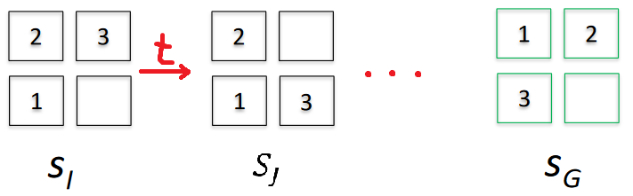

1.
Comment modélise-t-on le problème?
Un état s est un ensemble de valeurs des paramètres d’un système
On parle de vecteur d’état
L’espace d’états rassemble tous les états du système, les états sont liés entre eux par des actions/transitions, qui permettent de passer d’un état à un autre
On voit ici un exemple pour le jeu du taquin, où on connait part de $S_{i}$ et on connait $S_{g}$,
On voit aussi l’action t: faire descendre la pièce 3
Notes:
Pour modéliser un problème il faut d’abord définit la notion d’état et de transition
Pour chaque problème différent on doit définir les actions possibles
Trouver la solution(Si, Sj), c’est la même chose que action(t) + solution(Sj, Sg) -> les algorithmes vont utiliser ca à leur avantage

Slide 5
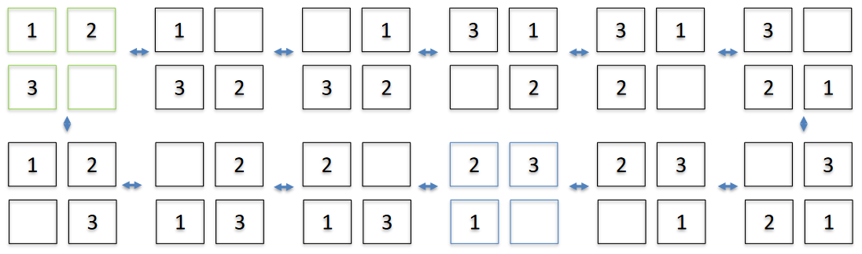
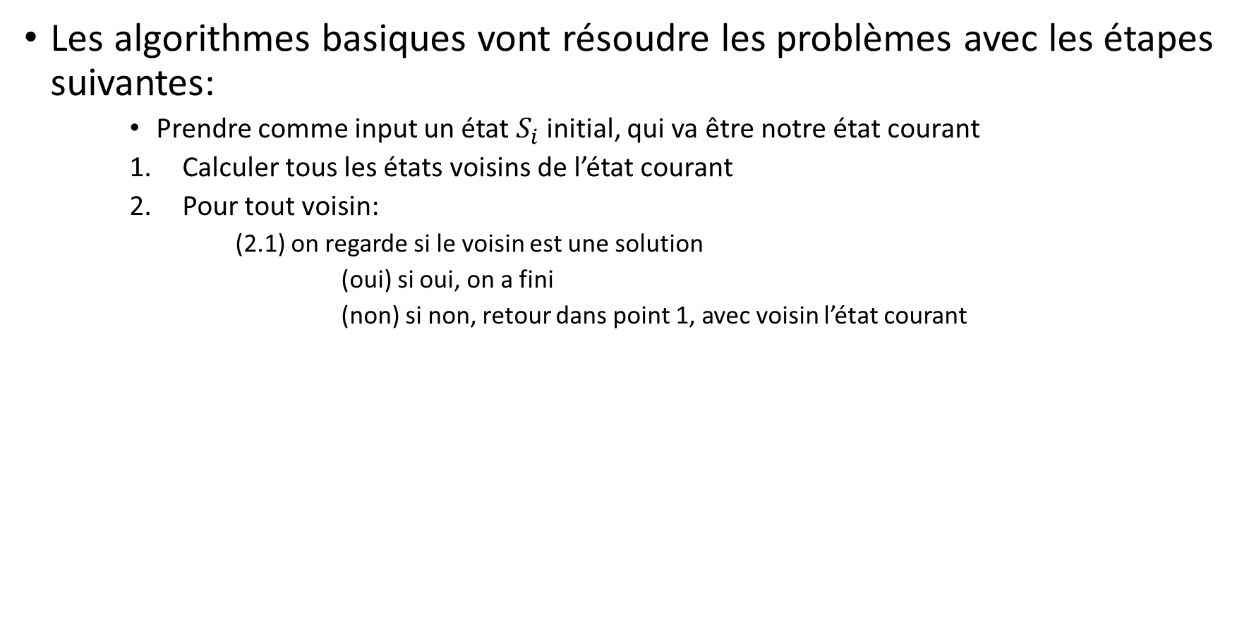
1.
Quel est le principe des algorithmes?
Les algorithmes basiques vont résoudre les problèmes avec les étapes suivantes:
Prendre comme input un état $S_{i}$ initial, qui va être notre état courant
Calculer tous les états voisins de l’état courant
Pour tout voisin:
(2.1) on regarde si le voisin est une solution
(oui) si oui, on a fini
(non) si non, retour dans point 1, avec voisin l’état courant
Notes:
(1) = calculer toutes les actions possibles depuis l’état courant

Slide 6
1.
Comment mesure-t-on leur réussite? Leur complexité? Leur optimalité?
La réussite d’une exploration est facile à déterminer, si on a une solution, on a réussit
Mais à quel coût ?
Chaque technique de recherche aura ses propres indicateurs précis de complexité
Mais de façon générale on peut énoncer quelques indicateurs:
La taille de l’espace d’états
Le degré moyen du graphe
Distribution des états solutions
Espace mémoire par état
Temps total d’exécution
L’optimalité est assuré selon l’algorithme
Notes:
-> chez les reines on sait que la profondeur c’est tjrs = nb de reines
-> chez le taquin la profondeur de la solution est un indicateur de complexité

Slide 7
2.Méthodes de Recherche: Rappelez le principe des méthodes de recherche. Qu’est que la profondeur limitée et en quoi est-ce utile? Comment est définie une heuristique et quelles sont ses propriétés? A quoi sert une heuristique? Expliquez en particulier l’algorithme A* et ses propriétés. Citez des exemples d’application.
2.
On a un espace d’états S, correspond à l’ensemble de tous les états possibles du système
Ces états sont organisées en structure d’arbre
Dans cet espace peut être fini ou pas
Il contient en tout cas un état initial : $S_{i}$
Il peut contenir 1 ou plusieurs état finaux : $S_{g}$
Le but peut être:
Trouver le chemin optimale depuis $S_{i}$ vers $S_{g}$
Trouver $S_{g}$
Notes:
Il y a des problèmes où on connait de base l'état final, mais pas comment y arriver -> jeu du taquin
D’autres on ne connait pas l’état final -> placement de n reines dans un array nxn

Slide 8
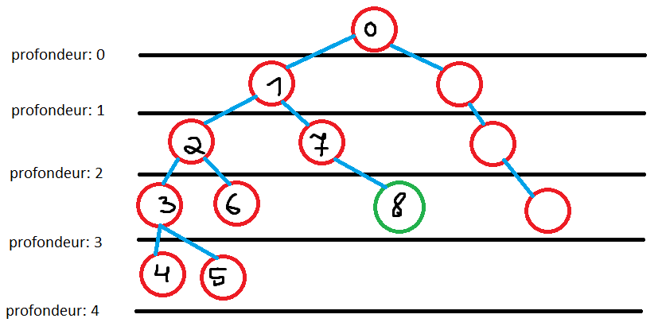
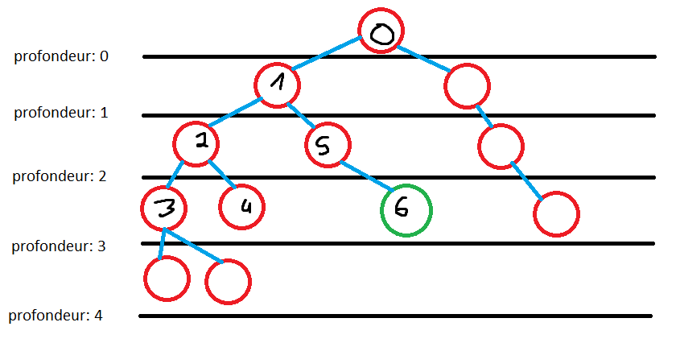
2.
Qu’est que la profondeur limitée et en quoi est-ce utile?
Dans la recherche en profondeur on explore toutes les stratégies et éventuellement tout l’arbre. Mais on explore qu'une stratégie à la fois, qu’on choisit de façon pseudo aléatoire, et on l'explore entièrement.
Voici un exemple d’exploration en profondeur: (avec et sans limite)
On peut visualiser ici, une exploration sans profondeur limité, on trouve la solution lors du 8ème nœud visité
Ici on défini une profondeur maximale M=3, qui a pour but de limiter la profondeur de l’exploration.
Tant qu’on n’explore pas tout nœud de profondeur <M, on n’explorera pas plus loin.
Notes:
Facteur de branchement: (b = 2)
Profondeur max: (m = 4)
Profondeur solution(d = 3)
Cet exemple est bien sur fait de façon à montrer l’utilité
Il faut estimer cette valeur M, exemple: si on sait qu’on est à 3 km de notre destination, alors on peut limiter la profondeur du chemin à 5km
Complexité (gauche):
temps: O(b^m)
espace: O(b*m)
Complexité (droite):
temps: O(b^M) -> dépend de notre choix de M
espace: O(b*m)

Slide 9
2.
Comment est définie une heuristique et quelles sont ses propriétés?
Problème: La recherche aveugle est aléatoire.
Solution: choisir le prochain nœud qu’on explore selon des critères spécifiques
-> Heuristique
On défini une fonction: h: V -> R+
- prend comme paramètre un nœud de l’arbre
- retourne toujours une valeur positive, ou nulle si V est solution
Depuis l’heuristique on peut définir une fonction d’évaluation: f(v) = g(v) + h(v)
Cette fonction est définie par:
- l’estimation du coût pour atteindre la solution : h(v)
- le coût du chemin déjà fait
Notes:
La recherche aveugle peut nous faire aller du côté opposé de la solution ! -> et on le saura pas
L’heuristique représente une estimation du coût du chemin de l’état V à l’état final
On ne cherche pas la transition la moins chère, mais celle qui mène au nœud le plus proche !

Slide 10
2.
Comment est définie une heuristique et quelles sont ses propriétés?
Soit h*(v) le coût réel d’atteindre le nœud final
La fonction d’évaluation peut être:
- admissible: si h(v) retourne pour tout v: 0 ≤ h(v) ≤ h*(v)
- consistante:
-soient s et s’ deux états, et c(s, s’) le coût d’aller du nœud s au nœud s’
-soit h(s) l’approximation du coût d’atteindre le nœud final depuis s (de même pour s’)
-Alors: h(s) ≤ h(s') + c(s, s’)
- une heuristique h2 est meilleure que h1 si:
- pour tout noeud v: 0 ≤ h1(v) ≤ h2(v) ≤ h*(v)
A quoi sert une heuristique?
À aider notre algorithme de recherche à faire une choix informé.
Notes:
Une heuristique est meilleur que l’autre si elle es plus proche sur ses estimations du cout de V

Slide 11
2.
Expliquez en particulier l’algorithme A* et ses propriétés.
A* est algorithme d’exploration qui utilise une function d’évaluation.
A* explore le graphe complètement (au pire des cas) -> on est sur de trouver une solution (si elle existe)
A* donne des garanties d’optimalité et de complétude
On peut lui associer des variants en function des contraintes (temps et mémoire)
Notes:
Stratégie IDA* -> limite la profondeur de recherche
Stratégie SMA* -> on fixe une limite de nœuds en mémoire -> on supprime les nœuds les plus chères

Slide 12
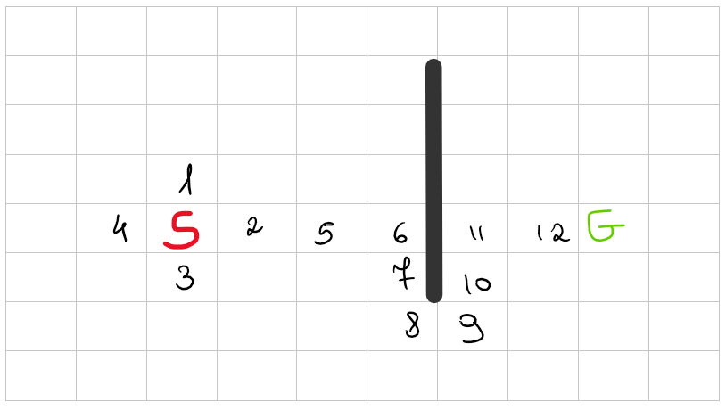

2.
Citez des exemples d’application.
Au départ on est à et on a 4 possibilités de transitions:
[1,2,3,4]
Ces transitions sont évalués à l’aide d’une fonction f(v) = h(v) + g(v):
f(départ) = 6
f(1) = 7
f(2) = 6
f(3) = 7
f(4) = 8
Naturellement on choisit le nœud 2.
On refait la même chose avec 2 notre position.
Notes:
Stratégie IDA* -> parler de ca ici avec le dessin
Stratégie SMA* -> imaginons un nouveau dessin, type labyrinthe, et la meilleur solution est celle qui paraît moins bonne au début, alors si on fixe un nombre trop petit ici, on pourra la supprimer avant de se rendre compte que c’est la bonne option.

Slide 13
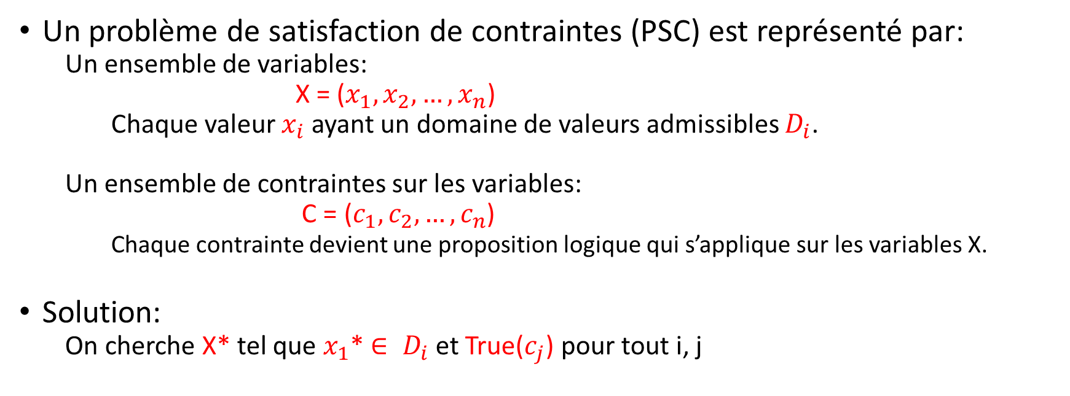
3.Satisfaction de contraintes: Qu’est-ce qu’un PSC? Quel est son modèle? Comment le résout-on? En quoi consiste le graphe mis en jeu? Décrivez les algorithmes et heuristiques associées.
3.
Un problème de satisfaction de contraintes (PSC) est représenté par:
Un ensemble de variables:
X = ($x_{1},x_{2}, …,x_{n}$)
Chaque valeur $x_{i}$ayant un domaine de valeurs admissibles $D_{i}$.
Un ensemble de contraintes sur les variables:
C = ($c_{1},c_{2}, …,c_{n}$)
Chaque contrainte devient une proposition logique qui s’applique sur les variables X.
Solution:
On cherche X* tel que $x_{1}$* $∈ D_{i}$et True($c_{j}$) pour tout i, j
Notes:
$D_{i}$- c est un ensemble qui content toutes les valeurs admissibles pour xi -> discret et fini
Chaque contrainte - $c_{j}$ - est une proposition logique qui s’applique sur les variables X
Un état valide est un affectation de certaines variables dans leurs domaines et satisfaisant les contraintes
Une solution est une affectation valide qui affecte tout xi

Slide 14
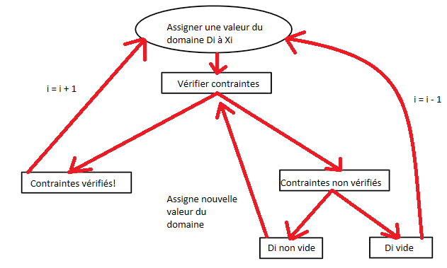
3.
Comment le résout-on?
Voici les étapes pour résoudre le problème (backtracking):
(1) définir les variables du problème (X)
(2) définir le domaine (D) de chaque variable de (X)
(3) on transforme les contraintes en formules mathématiques (C)
(4) on exécute l’algorithme de recherche
Notes:
L algorithme consiste à :
assigner une valeur du domaine Di à Xi, regarder si ca respecte les contraintes:
-> si oui, on refait la même chose pour Xi+1
-> si non
-> si domaine Di de Xi a plus de valeurs on teste une autre valeur
-> si domaine Di n’a plus de valeur -> on backtrack

Slide 15
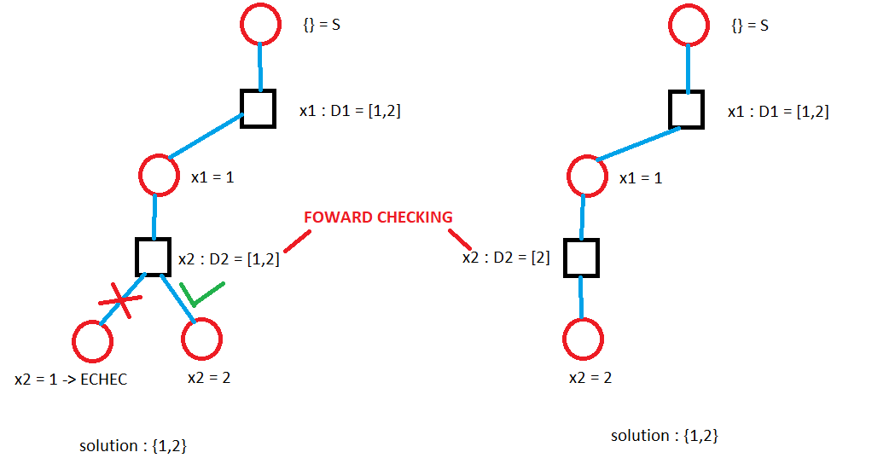
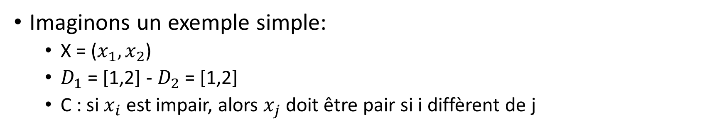
3.
En quoi consiste le graphe mis en jeu?
Imaginons un exemple simple:
X = ($x_{1},x_{2}$)
$D_{1}$ = [1,2] - $D_{2}$ = [1,2]
C : si $x_{i}$ est impair, alors $x_{j}$ doit être pair si i diffèrent de j
Notes:
Ici on voit la représentation de la recherche d’une solution en backtracking, avec et sans foward checking
Dans l’arbre à gauche on a :
D2 = [1,2] et on aura bien une mauvaise affectation avec x2 = 1
Dans l’arbre à droite on a :
D2 = [2] -> car avec le foward checking, on voit directement que si x1 = 1 (impair), alors x2 ne peut pas être impair, donc on supprime les valeurs impairs du domaine D2

Slide 16
3.
Décrivez les algorithmes et heuristiques associées.
Pour réduire le nombre d’états visité on va utiliser un heuristique.
Jusqu’à maintenant on affectait les variables de X dans un ordre aléatoire. L’heuristique va nous donner un ordre précis.
Soit l’exemple suivant:
X = [1,2,3]
D1 = [1,2,3], D2 = [1,2], D3 = [1]
C = [C1,C2,C3]
C1-> [x1,x2,x3]
C2-> [x1,x2]
C3-> [x1]
Heuristique (variable):
Variable la plus contrainte:
On choisi la variable ayant le plus petit domaine
Dans l’exemple cette variable serait la variable X3
Variable la plus contraignante:
On choisit la variable qui apparait dans le plus grand nombre de contraintes
Dans l’exemple cette variable c’est la variable X1
Heuristique (valeur):
Plutôt qu’affecter à X1 un valeur aléatoire de D1, on affecte celle qui va le moins changer le domaine des autres variables Xi
Notes:
Dans la recherche en profondeur, une heuristique avait pour but de réduire le nombre total de nœuds visité, en la guidant la recherche.
C3-> [x1] : c3 est une contrainte qui affecte les variables [x1]
On a encore une heuristique en plus, ordre

Slide 17
4.Recherche Adverse: En quoi consiste la recherche adverse et en quoi diffère-t-elle de la recherche classique? Quel est son modèle? Qu’est-ce qu’une fonction d’évaluation? Décrivez l’algorithme MINIMAX et ses variantes.
4.
La recherche adverse est aussi une recherche dans un graphe, comme on a déjà vu précédemment
La différence ici c’est que les actions ne dépendent que de nous, elles dépende d’une deuxième entité, l’adverse, qui est imprédictible
Cette recherche peut être appliqué par exemple dans un jeu comme les échecs, où on a bien deux entités qui se font face
Le but étant bien défini, celui de gagner
Notes:
Dans la recherche classique:
1 seule entité -> les actions dépendent que lui
actions sont toutes certaines -> pas de deuxième acteur

Slide 18
4.
Quel est son modèle?
Pour résoudre le problème de l’incertitude de notre adversaire, on va lui attribuer une stratégie de jeu:
Il observe les mêmes états que nous
Chaque entité joue un tour sur deux
L’adversaire a le même but que nous, gagner
L’adversaire est cohérent dans sa stratégie
Maintenant on peut définir le modèle:
Etats : une configuration de jeu
Transition : choix d’une nouvelle configuration
Etat initial : la configuration de départ du jeu, ainsi que l’entité qui commence
Etat final : égalité ou victoire d’un des deux joueurs
Notes:
Transition est contrainte par les règles spécifiques à chaque jeu

Slide 19
4.
Qu’est-ce qu’une fonction d’évaluation?
Pour savoir qui gagne, on doit définir une fonction qui évalue et quantifie chaque état
C’est cette fonction qui va permettre de guider notre stratégie pour le choix des coups à jouer
f(v): V -> R
La façon dont cette fonction quantifie un état va dépendre du jeu en question
De plus, si cette fonction quantifie mal un état, il sera plus compliqué de gagner
Notes:
Dans le modèle on parle de :
Etat final : égalité ou victoire d’un des deux joueurs
-> faut donc trouver une façon de savoir qui gagne

Slide 20
4.
Décrivez l’algorithme MINIMAX et ses variantes.
L’algorithme MINIMAX va utiliser une fonction d’évaluation comme celle qu’on vient de décrire
Le joueur A cherche à MAXimiser f
Le joueur B cherche à MINimiser f
Ensuite on peut développer l’arbre avec la logique suivante:
État courant = état initial
On calcule toutes les actions possibles depuis l’état courant pour le jouer A
Pour tout nouveau état trouvé, on met état courant = état trouvé, et on retourne dans (1), mais cette fois ci pour le joueur B
Quand on aura crée tout l’arbre d’exploration, on calcule à l’aide de la fonction d’évaluation, dans laquelle des feuilles on est gagnant
On a notre stratégie pour gagner
Notes:
Un état que la fonction d’évaluation quantifie de positif:
c’est bien pour jouer A et mauvais pour B
Et vise versa
L’algorithme décrit ici est malheureusement impossible à exécuter pour des jeux non triviaux, du au facteur de branchement du graphe -> complexité en mémoire et en temps trop élevé

Slide 21
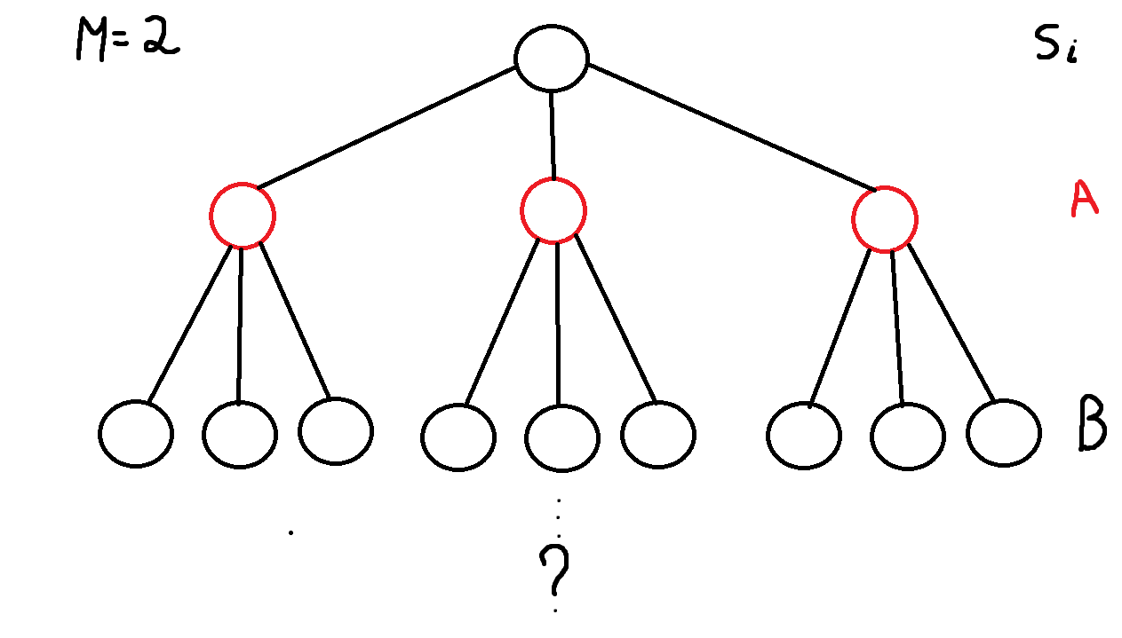
4.
Décrivez l’algorithme MINIMAX et ses variantes.
Pour réduire cette complexité on va faire des recherches avec des contraintes:
Recherche avec horizon:
On développe l’arbre avec un horizon de profondeur limité (M)
Ce M sera définie pour satisfaire des contraintes de mémoire, ou temps de recherche
Les feuilles finales ne seront pas des états finaux, mais des états intermédiaires
Notes:
Ce M dépendra du jeu ainsi que de notre machine
Le plus grand il est, le meilleur pourra être notre approximation

Slide 22
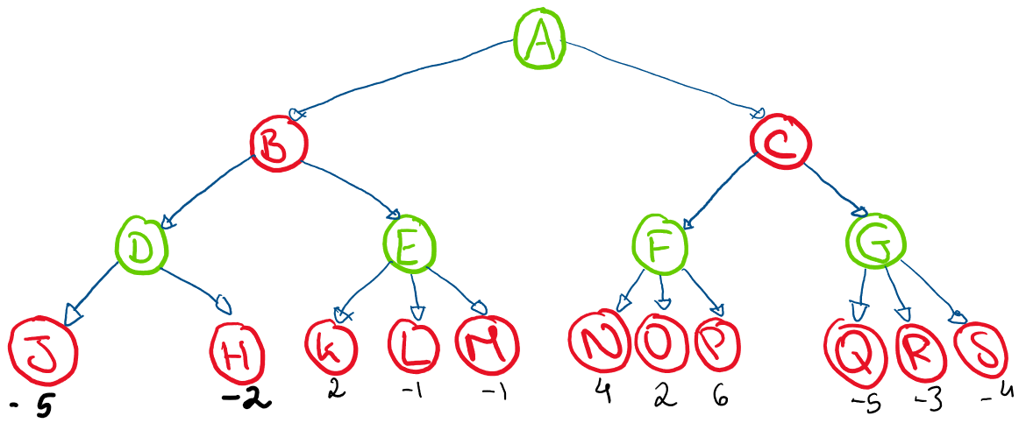
4.
Décrivez l’algorithme MINIMAX et ses variantes.
Complexité:
Complexité en temps = O(b^M)
Complexité en mémoire = O(b*M)
Notes:
Imaginons que jouer MAX = VERT _____ MIN = ROUGE
M = 3
Le joueur A ici joue 2 fois, et B que 1 fois
Algorithme:
on développe l’arbre jusqu’à la profondeur souhaité
on calcule f(v) des nœuds feuille
rétro-propager –> D est un coup du jouer A, qui veut le MAX, donc il choisi H car (H > J) -> valeur de D = max (J,H)
B est un coup du joueur B, qui veut le min, donc : valeur de B = min(D, E) -> E = max (K,L,M)
Valeurs :
d=-2 __ e=2 __ F=6 __ G=-3 __ B=-2 __ C=-3 : A=-2 -> on joue la stratégie à gauche
Complexité:
b = branchement
M = profondeur
chez les échecs on a :
b = 35
M = 4 -> novice
Conclusion: on doit faire mieux

Slide 23
4.
Décrivez l’algorithme MINIMAX et ses variantes.
Elagage a b
But : réduire l’exploration en ne pas développant les branches correspondant aux coups sans intérêt
On affecte:
a aux nœuds MAX
b aux nœuds MIN
Logique :
a = valeur du meilleur successeur jusqu’ici (commence à -inf)
b = valeur du plus faible successeur jusqu’ici (commence à +inf)
Notes:
Alpha beta

Slide 24
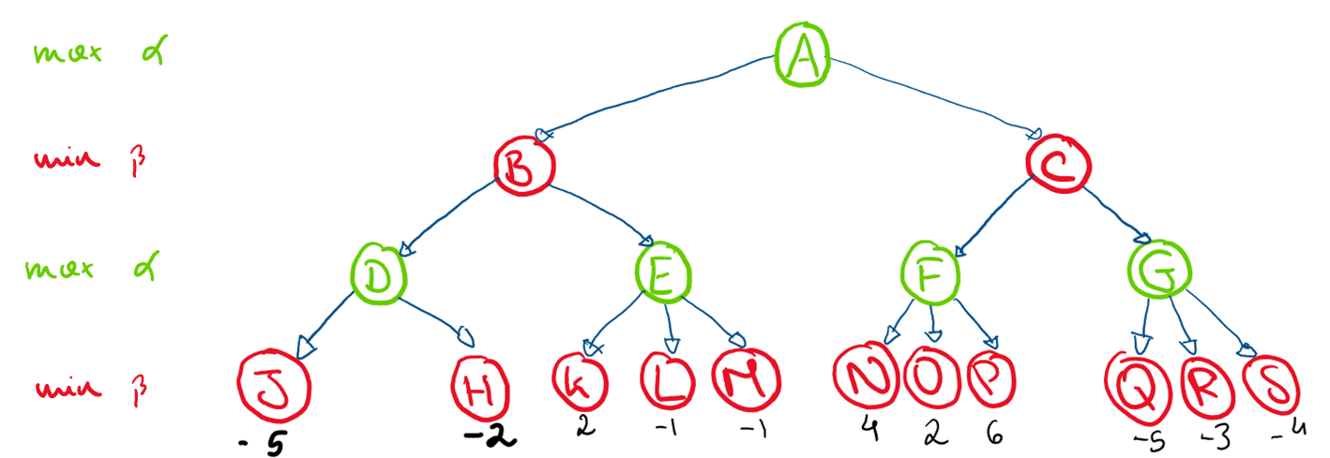
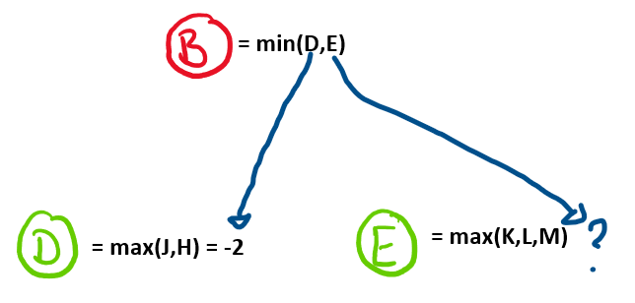
4.
Décrivez l’algorithme MINIMAX et ses variantes.
Notes:
Vu que E prend le max des 3 enfants,
on calcule f(K) = 2
alors on a plus besoin de calculer f(L) ou f(M). Car la valeur de E est en tout cas 2 -> E >= 2
vu que cette valeur de E dépasse déjà le min beta qu’on a, alors le jouer B, dans l’état B, va jamais choisir de jouer vers E, il ira vers D
-> il ne calcule pas f(L) ni f(M)

Slide 25
5.Planification:Qu’est-ceque la planification? Quel est la spécificité de l’approche proposée par rapport aux autres méthodes de recherche? Comment se caractérise un état, une action? Décrivez le chainage et la planification non-linéaire. Développez un exemple.
5.
La planification est le problème de produire une séquence d’actions (un plan) menant à un objectif fixé
Les méthodes de recherche vu précédemment sont un cas particulier de la planification ou les outils utilisés sont des structures de données (graphe/arbre) et des algorithmes de recherche dans ces structures
Chez la planification on va utiliser des outils de la logique

Slide 26
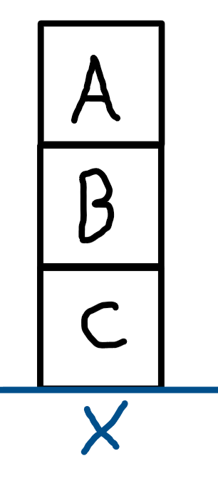
5.
Comment se caractérise un état, une action?
Un état S est décrit par des faits.
Un fait est une proposition vraie, l’ensemble de tous les faits qui sont vrais décrivent l’état.
Voici un exemple simple:
On a 3 cubes [A, B, C]
Et 2 fonctions:
sur(x, y) - indique que le bloc x est sur le bloc y
libre(x) - indique qu’il n’y a aucun bloc sur le bloc x
L’état actuel est décrit par les faits suivants:
sur(c, x) + sur(b, c) + sur(a, b) + libre(a) = S
On peut aussi dire:
sur(b, c, S) -> à l’état S, le bloc b est sur le bloc c
Notes:
Si un fait est non décrit, alors il est faux
On peut aussi formuler des axiomes qui sont vraies pour tout état du système, comme des règles d’inférence:
si on a sur(x, y, s) -> à l’état s, x est sur y, alors on peut inférer que !libre(y) -> y est non libre

Slide 27
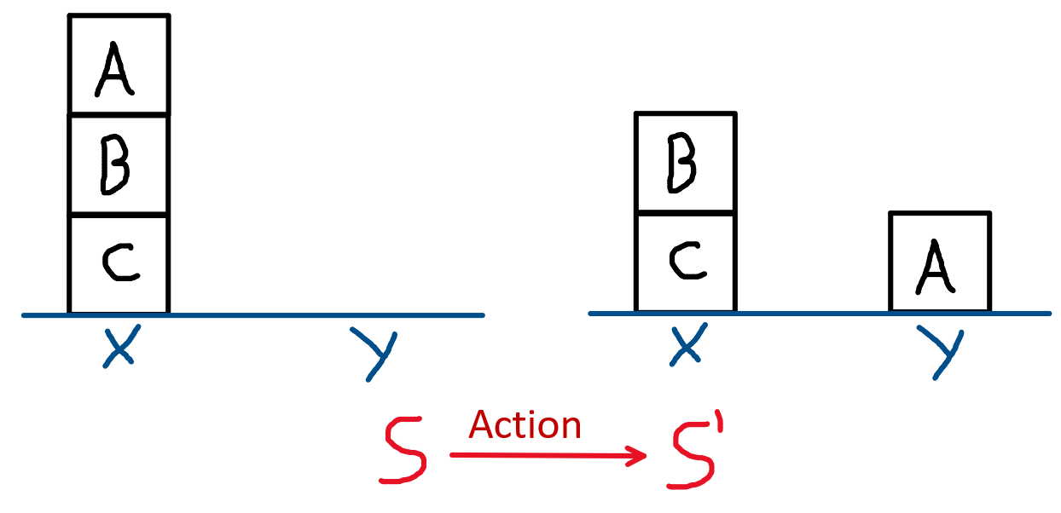
5.
Comment se caractérise un état, une action?
Le modèle d’un action ressemble à celui d’un état
L’action déplacer(x, y, z) -> veut dire qu’on a déplacé le bloc x, qui était sur y, vers z.
Ici on a appliqué l’action:
Action = Déplacer(a, b, y)
Qu’on peut noter autrement -> s’ = faire(action, s)

Slide 28
5.
Comment se caractérise un état, une action?
Les conditions ont des préconditions, ainsi que des effet de l’action
Dans notre exemple, on a la précondition:
libre(a) + libre(y) -> pour qu’on puisse le déplacer le bloc a
Formellement on a:
s = sur(c, x) + sur(b, c) + sur(a, b) + libre(a) + libre(y)
s’ = action(s) = déplacer(a, b, y) =
sur(c, x) + sur(b, c) + sur(a, y) + libre(a) + libre(b)
Notes:
En rouge on voit les préconditions
En vert les effets de l’action

Slide 29
5.
Décrivez le chainage et la planification non-linéaire.
Pour trouver ce plan on a plusieurs stratégies:
Chainage avant
Chainage arrière
Planification non-linéaire
Dans le chainage avant on développe un graphe pour explorer les états en appliquant les actions possibles
Dans le chainage arrière on part de l’objectif et on régresse par actions pertinentes pour retourner à l’état initial
Notes:
Chez le chainage avant on a un niveau de branchement élevé et pas de garantie de complétude
Chez le chainage arrière on a un niveau de branchement réduit vs chainage avant

Slide 30
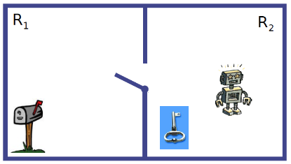
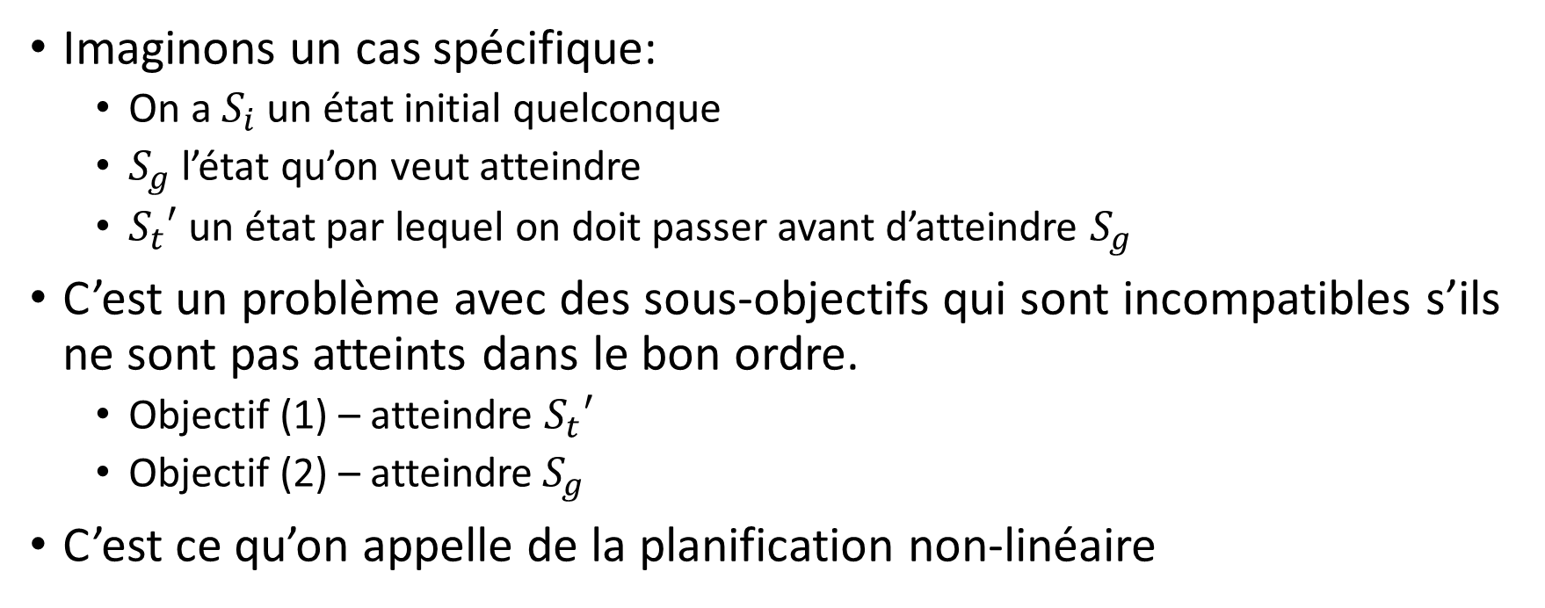
5.
Décrivez le chainage et la planification non-linéaire.
Imaginons un cas spécifique:
On a $S_{i}$ un état initial quelconque
$S_{g}$ l’état qu’on veut atteindre
$S_{t}′$ un état par lequel on doit passer avant d’atteindre $S_{g}$
C’est un problème avec des sous-objectifs qui sont incompatibles s’ils ne sont pas atteints dans le bon ordre.
Objectif (1) – atteindre $S_{t}′$
Objectif (2) – atteindre${ S}_{g}$
C’est ce qu’on appelle de la planification non-linéaire
Notes:
Regardons l’image:
l’objectif final est d’avoir la porte ferme à clé, la clé dans la boite courrier, et le robot dehors.
ordre objectifs:
(1) prendre le clé
(2) sortir de la pièce
(3) fermer la porte
(4) mettre la clé dans courrier
si on fait (1) -> (2) -> (4) -> on ne pourra plus faire (3) car la clé ne sera plus accessible

Slide 31
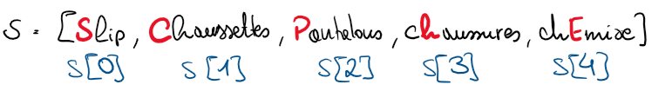
5.
Développez un exemple.
Le but ici est de s’habiller:
On a quelques contraintes:
Pour mettre les pantalons il faut avoir mit le slip avant
Pour mettre les chaussures il faut avoir mit les chaussettes, le slip, et le pantalon avant
On définit les actions:
mettre(élément) -> on met élément
On a une fonction supplémentaire:
etat(élément) -> indique si on a déjà mit élément

Slide 32
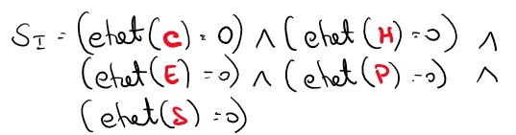
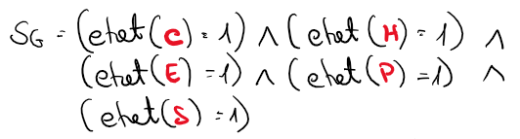
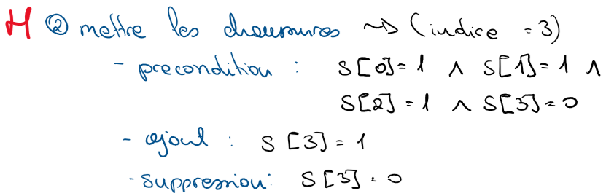
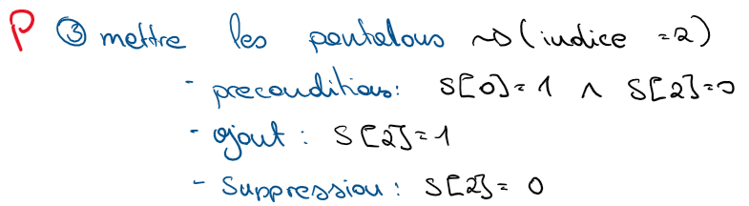
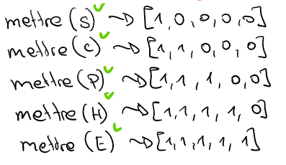
5.
Développez un exemple.
Le but ici est de s’habiller:
Etat initial et final:
Transitions intéressantes:
Solution possible:

Slide 33

6.Modèle de graphes probabilistes: Donnez la définition d’un PGM en relation avec les notions de probabilités. Quelle est l’utilité d’utiliser un PGM ? Donnez un exemple d’utilisation. Quel est l’impact de l’indépendance conditionnelle dans les PGM? On pourra faire le lien avec les outils Bayésiens type Naïve Bayes ou Réseaux Bayésiens.
6.
Le principe est d’utiliser des graphes pour organiser les relations de dépendance probabiliste entre variables aléatoires
Soient 2 variables aléatoires X et Y dépendantes:
P(X, Y) = P(Y) P(X|Y) – qu’on note:

Slide 34
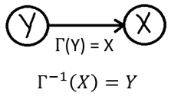
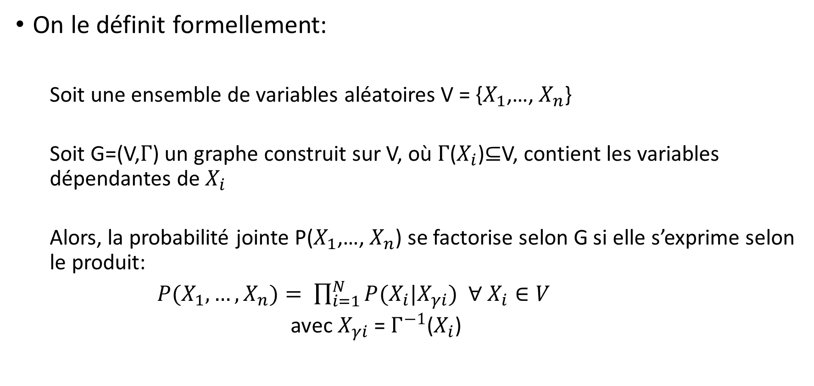
6.
Donnez la définition d’un PGM en relation avec les notions de probabilités.
On le définit formellement:
Soit une ensemble de variables aléatoires V = {$X_{1}$,…, $X_{n}$}
Soit G=(V,$Γ$) un graphe construit sur V, où $Γ$($X_{i}$)$⊆$V, contient les variables dépendantes de $X_{i}$
Alors, la probabilité jointe P($X_{1}$,…, $X_{n}$) se factorise selon G si elle s’exprime selon le produit:
${P(X_{1},…,X}_{n})= \prod_{i=1}^{N}{P(X_{i}|X_{γi})}$ $∀ X_{i}∈V$
avec $X_{γi}$ = $Γ^{−1}$($X_{i}$)
Notes:
$Γ$($X_{i}$) – fonction gamma – fonction de voisinage
La formule avec le produit:
c est la probabilité entre $X_{i}$ et chaque $X_{j}$ tq $X_{i}$ dépend de $X_{j}$

Slide 35
6.
Quelle est l’utilité d’utiliser un PGM ?
Le PGM :
rend lisible le modèle en affichant les indépendances et une forme de temporalité entre les variables
détecte des indépendances entre les variables ce qui réduit k (le degré maximal du graphe) et par conséquence la complexité des calculs
Introduit une sémantique dans la modélisation et permet une meilleure compréhension de ces modèles
Notes:
L’utilité du PGM est surtout vu quand on pense que l’alternative c’est le graphe complet, où tout le monde dépend de tout le monde

Slide 36
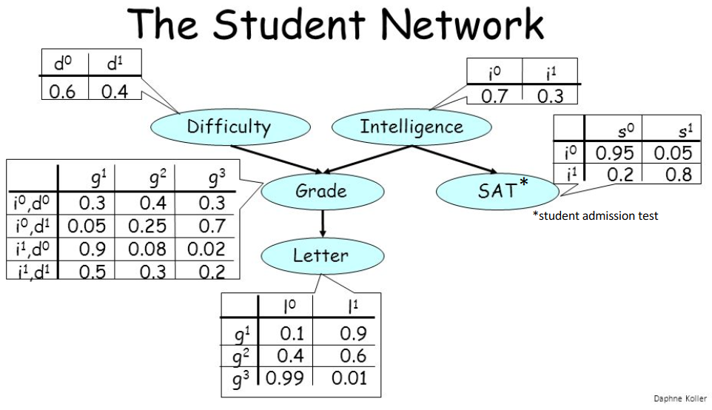
6.
Donnez un exemple d’utilisation.
Notes:
En fait on peut voir ici avec l’organisation du graphe
ce qui dépende de quoi

Slide 37
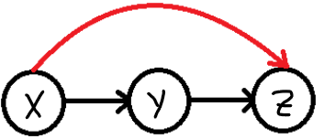
6.
Quel est l’impact de l’indépendance conditionnelle dans les PGM?
Voici un exemple de PGM:
P(X,Y,Z) = P(X)P(Y|X)P(Z|X,Y)
si on supprime la flèche de dépendance entre X et Z (flèche rouge), on a:
P(X,Y,Z) = P(X)P(Y|X)P(Z|Y)
Z est donc indépendant de X sachant Y
Ce PGM représente un chemin temporelle de X à Z, mais une fois qu’on a la valeur Y, alors Z ne dépend plus de X
On a un blocage d’information
Notes:
!!! -> Z est indépendant de X que quand on connait Y, si on connait pas Y, il n’est pas indépendant de X
Dans ce PGM, Z est aveugle à la valeur de X

Slide 38
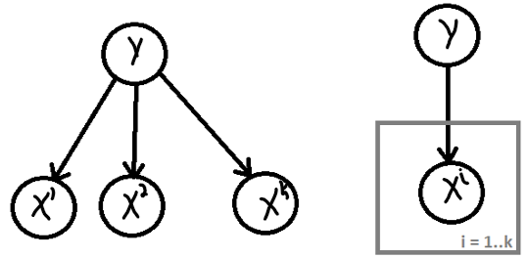
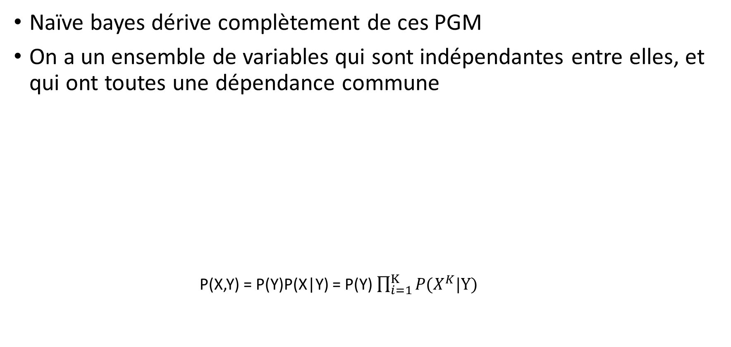
6.
On pourra faire le lien avec les outils Bayésiens type Naïve Bayes ou Réseaux Bayésiens.
Naïve bayes dérive complètement de ces PGM
On a un ensemble de variables qui sont indépendantes entre elles, et qui ont toutes une dépendance commune
P(X,Y) = P(Y)P(X|Y) = P(Y) $\prod_{i=1}^{K}{P(X^{K}|Y)}$

Slide 39
7.Réseaux Bayésiens: Que représentent les réseaux Bayésiens? Quel est leur principe? Quel est leur particularité en tant que Modèles de Graphes Probabilistes? Comment les utilise-t-on pour modéliser un phénomène ? Comment les utilise-t-on pour faire de l’inférence?
7.
Un réseau bayésien est un PGM ayant une structure de graphe dirigé acyclique
On représente une connaissance à l’aide du réseau bayésien et on peut ensuite l’interroger
Dans un réseau bayésien on considère la probabilité jointe de toutes les variables
On développe selon le réseau – factorisation
On utilise la règle de la somme pour éliminer les variables qui ne nous intéressent pas
Notes:
PGM = modèle de graphe probabiliste
Dirigé acyclique = structure d’arbre -> que un chemin d’un nœud à un autre (si le chemin existe)
L’interroger = en faire une inférence -> on construit une machine artificielle pour lui poser des questions
Dans un réseau complex, ces calculs de dépendances peuvent devenir très complexes, donc on les organise comme on les visualise dans le graphe -> si pas de lien entre nœud A et B, alors pas de dépendance directe, et donc pas dans la formule de calcul – cette simplification vient justement de la factorisation PGM + la marginalisation des variables qui ne nous intéressent pas

Slide 40
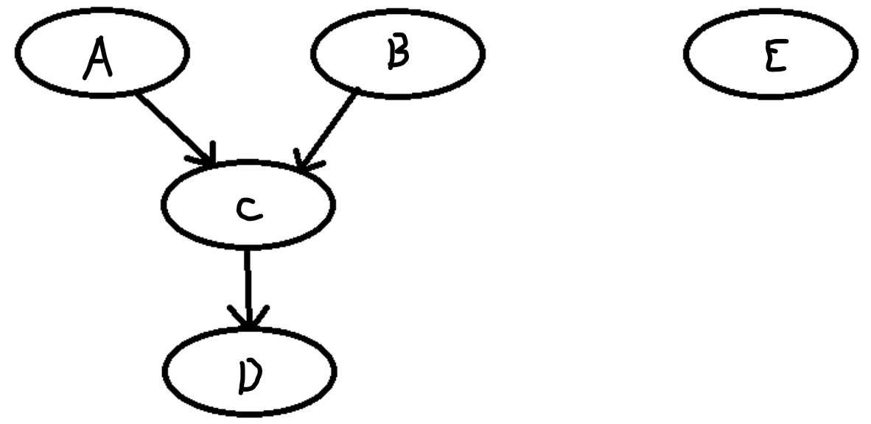
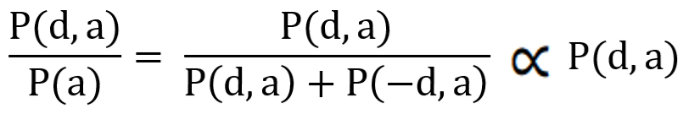
7.
Comment les utilise-t-on pour modéliser un phénomène ?
Connaissance:
A affecte C
B affecte C
C affecte D
On calcule la probabilité jointe:
P(A,B,C,D) = P(A)P(B)P(C|A,B)P(D|C)
Inférence possible:
Quelle est la probabilité de D si A ?
P(D=d | A=a) = P(d | a) =
Notes:
E n’affecte aucun autre nœud dans le réseau, du coup il forme un nouveau réseau à lui, on va donc l’oublier. -> il serai supprimé plus tard pendant la marginalisation
on ne peut pas faire une inférence sur E. -> pas de lien
On remarquera que dans la formule de probabilité jointe, la probabilité de D est affecté que par la connaissance de C, pas de A ni B

Slide 41
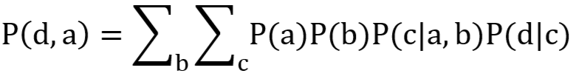
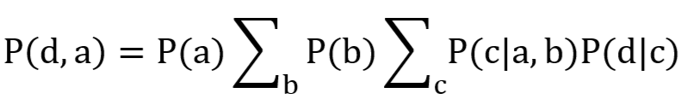

7.
Comment les utilise-t-on pour faire de l’inférence?
P(D=d | A=a) = P(d | a) =
On marginalise:
On peut ensuite factoriser:
On a finalement notre inférence:
Notes:
On marginalise, vu qu’il y a que (d, a) qui nous intéressent, on fait ainsi disparaitre les variables pas intéressantes pour notre inférence
Factorisation : on fait sortir les termes qui ne sont pas concernes par les sommes respectives

Slide 42
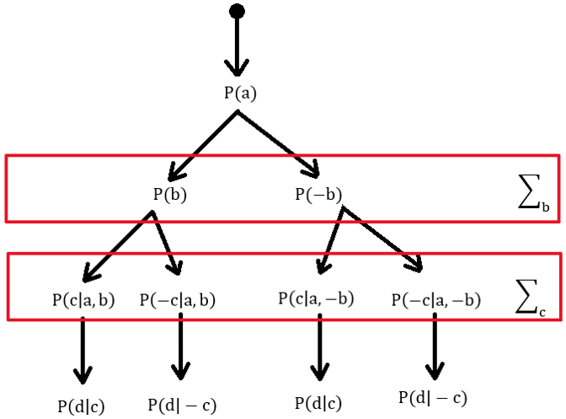
7.
Comment les utilise-t-on pour faire de l’inférence?
On utilise la méthode directe:

Slide 43
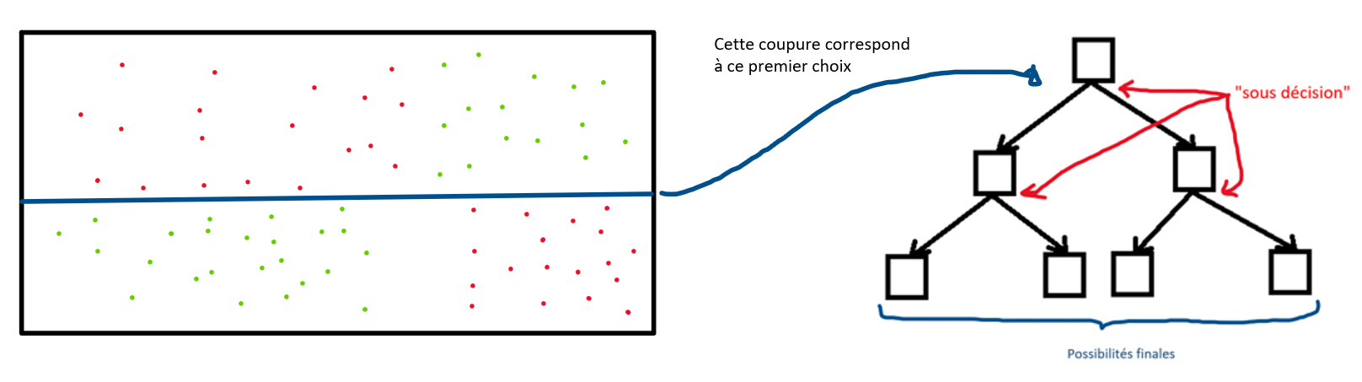
8.Arbres de Décision: Quel est le principe des arbres de décision? On pourra rappeler le principe de l’apprentissage supervisé. Comment est mesuré le gain d’information? Pourquoi peut-on utiliser l’entropie? Comment fonctionne l’algorithme ID3? Qu’est-ce que le sur-apprentissage? Comment le mesurer/détecter ? Comment l’éviter ou le contrer? On pourra mentionner l’évaluation des méthodes d’apprentissage.
8.
Un arbre de décision est un outil d’aide à la décision qui représente un ensemble de choix sous forme graphique d’un arbre.
Les différentes décisions possibles sont situés aux extrémités des branches (les feuilles)
Ces décisions sont atteintes en fonction des «sous-décisions» prises à chaque étape
Notes:
Un arbre de décision résulte dans une expression logique (décisions)
Dessin:
On a toutes les données, et on essaie de trouver des barrières pour les trier

Slide 44
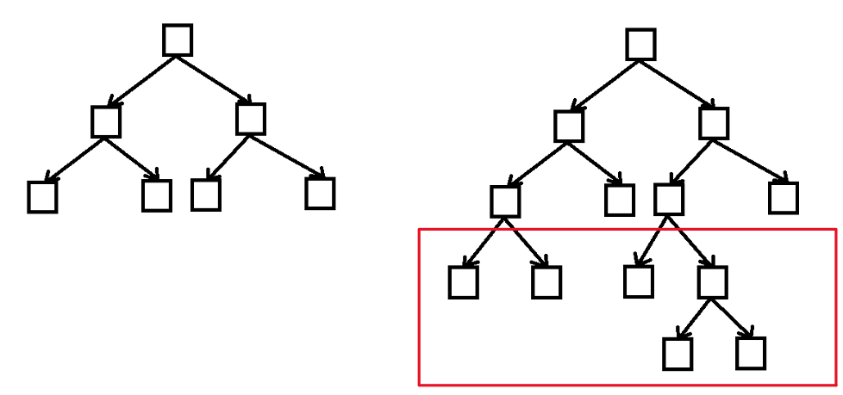
8.
On pourra rappeler le principe de l’apprentissage supervisé.
Chez l’apprentissage supervisé on collecte des données, c’est un échantillonnage de l’univers d’états
On essaye de créer de la connaissance à partir de ces exemples (données)
Pour «injecter» ces données on utilise des modèles qu’on suppose pertinent pour le problème
Comment est mesuré le gain d’information? Pourquoi peut-on utiliser l’entropie?
Notes:
Partie 1:
Exemple de méthodes: (pour apprentissage supervisé)
Régression
Classification
Partie 2:
Imaginons que ces deux arbres résultent dans la même expression logique, alors toute cette partie rouge est inutile
On préfère bien sur avoir l’arbre le moins complexe (profondeur).

Slide 45

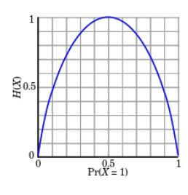
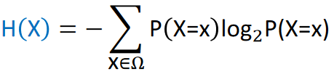
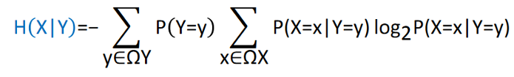
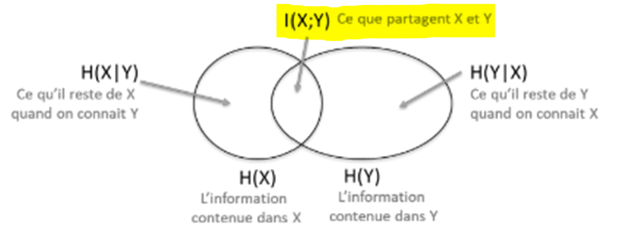
8.
Comment est mesuré le gain d’information? Pourquoi peut-on utiliser l’entropie?
Pour calculer l’entropie d’une variable X à valeurs discrètes dans on utilise la formule suivante:
Cette formule est au maximum quand les évènements sont équiprobables
Minimum si le choix est déterministe
On peut étendre cette formule à l’entropie conditionnelle:
Le gain on le définit comme:
Notes:
pour savoir laquelle est la meilleur façon de séparer les données, on calcule l’homogenité des deux nouveaux «sous groupes de données»
Pour calculer cette homogenité on utilise justement l’entropie. ->dans un ensemble, s il est déterministe, alors l’entropie est nulle
À chaque étape on choisie la séparation qui nous donne une entropie le plus minimale possible, quand on a un ensemble avec entropie nulle, on partitionne plus l’ensemble en question

Slide 46
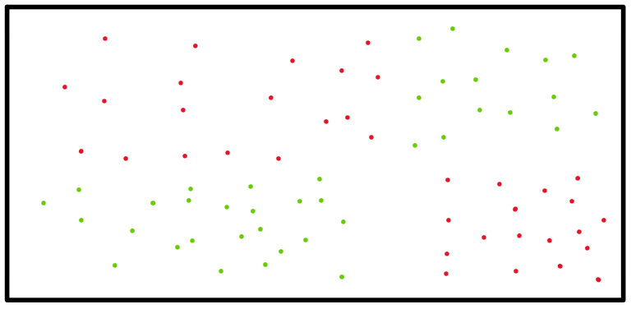
8.
Comment fonctionne l’algorithme ID3?
C’est un algorithme de type greedy pour la construction d’arbres de décision
Utilise un critère récursif de partition basé sur le gain d’information
(1) on calcule l’entropie de l’ensemble de données
(2) on partitionne l’ensemble de façon à maximiser le gain d’information
(3) pour chaque partition on calcule l’entropie
(3.a) si l’entropie est nulle on arrête
(3.a) retour dans (1)
Notes:
on peut simuler l algo avec cet dessin
On tente toutes les possibilités de partitionnement, on recalcule l’entropie de chaque ensemble de chaque partitionnement
la partitionnement qui a le min d’entropie, c est celui qu’on choisi
Appel récursif jusqu'à trouver entropie nulle partout

Slide 47
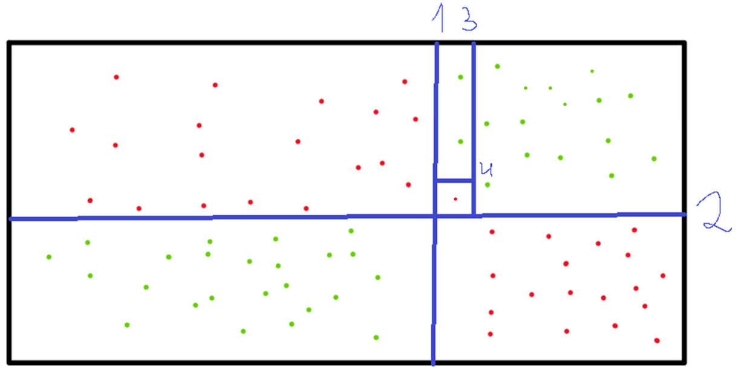
8.
Qu’est-ce que le sur-apprentissage? Comment le mesurer/détecter ? Comment l’éviter ou le contrer?
Le sur-apprentissage réduit l’efficacité de notre modèle en augmentant la complexité
Le sur-apprentissage peut résulter d’une fausse mesure qui a du bruit
On peut utiliser les données et l’évaluation pour introduire formellement une tolérance dans l’erreur de l’entrainement.
Notes:
Ce qu’on peut faire pour le sur-apprentissage, c’est de créer tout de même l’arbre complexe, et regarder le gain à chaque partitionnement,
Dans notre exemple on voit qu’on augmente la complexité pour une seule donnée

Slide 48
8.
On pourra mentionner l’évaluation des méthodes d’apprentissage.
C4.5:
Permet de gérer des valeurs continues: on crée un seuil adaptatif est crée pour diviser les données
C5.0:
Optimisation de la consommation de mémoire, et la rapidité
CART:
Proposé indépendamment de ID3, minimise un index d’impureté Gini, plutôt que l’entropie
Notes:
Cart indépendant de id3, alors que les 2 précédents c’est ce qu’on rajoute à id3
Gini c’est proche d’entropie

Slide 49
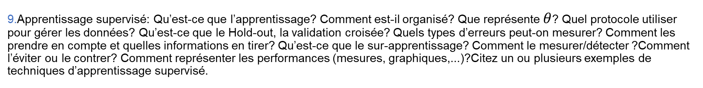
9.Apprentissage supervisé: Qu’est-ce que l’apprentissage? Comment est-il organisé? Que représente $θ$? Quel protocole utiliser pour gérer les données? Qu’est-ce que le Hold-out, la validation croisée? Quels types d’erreurs peut-on mesurer? Comment les prendre en compte et quelles informations en tirer? Qu’est-ce que le sur-apprentissage? Comment le mesurer/détecter ?Comment l’éviter ou le contrer? Comment représenter les performances (mesures, graphiques,...)?Citez un ou plusieurs exemples de techniques d’apprentissage supervisé.
9.
Chez les algorithmes de recherche, on a modélisé des états, et on a trouvé des solutions on explorant des graphes d’états.
Chez les algorithmes d’apprentissage, on cherche à inférer de la connaissance à partir d’échantillons de l’univers d’états
Imaginons qu’on montre des photos de chat à un algorithme, on aura pour but que cet algorithme puisse plus tard reconnaitre s’il y a des chats dans une image donnée
Le protocole d’apprentissage inclut un objectif, un modèle, des données labélisées et une mesure d’évaluation
Ces données sont la vue partielle du monde auquel le modèle a accès
Notes:
Leur choix (représentativité : volume, diversité) est important pour éviter les biais, le sur-apprentissage et le manque de généralisation

Slide 50

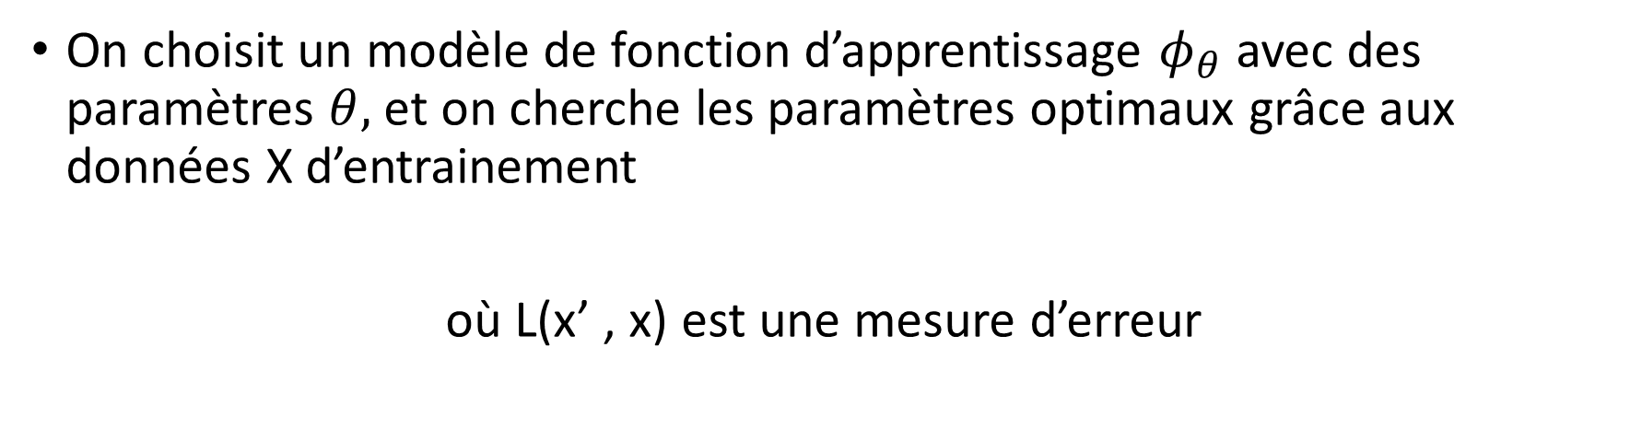
9.
Comment est-il organisé?
On a 2 sortes d’apprentissage:
Apprentissage supervisé
Les données qu’on donne à l’algorithme qui ont pour but l’entrainer sont labelles. Pour une image d’entrainement on a un label associé qui dit s’il y a un chat ou pas dans l’image
Apprentissage non-supervisé
On cherche des structures dans les données pour mieux les comprendre
notre algorithme pourrait, à lui tout seul, apprendre à reconnaitre si une image a un chat ou pas
Que représente $θ$?
On choisit un modèle de fonction d’apprentissage $φ_{θ}$ avec des paramètres $θ,$ et on cherche les paramètres optimaux grâce aux données X d’entrainement
où L(x’ , x) est une mesure d’erreur

Slide 51
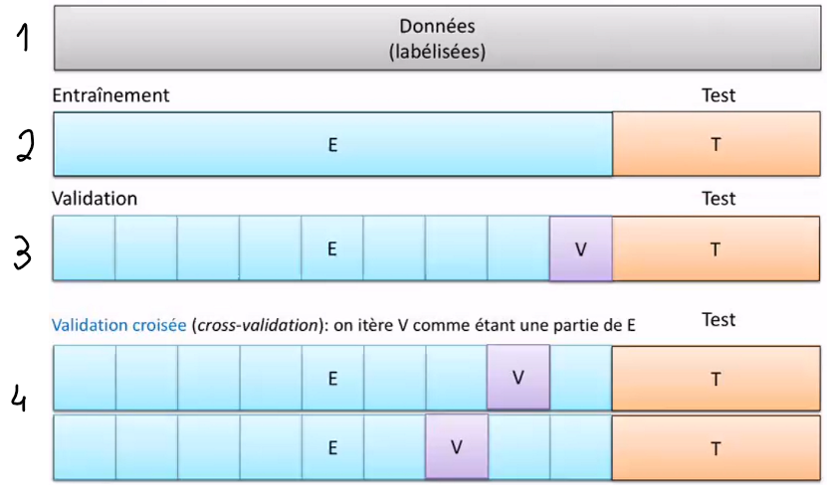
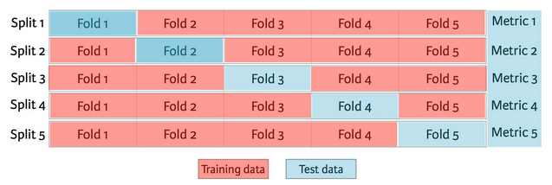
9.
Qu’est-ce que le Hold-out, la validation croisée? Quels types d’erreurs peut-on mesurer?
Notes:
l’ensemble de nos données -> qui ont un label
On prend un pourcentage des données, disons 80%, qu’on utilise pour entrainer, et le reste pour tester (holdout)
On utilise la validation pour vérifier notre erreur d’entrainement
Validation croisée permet de vérifier lesquels sont les meilleurs paramètres du modèle, pour l’entrainement

Slide 52


9.
Qu’est-ce que le sur-apprentissage? Comment le mesurer/détecter ?Comment l’éviter ou le contrer?
Il se peut que nos données d’entrainement soient prises avec du bruit, et qu’elles soient donc fausses, ca engendra un mauvais entrainement
Cette sur-apprentissage engendre plus d’erreurs dans notre modèle, ainsi qu’une complexité plus importante
Pour l’éviter on pourra assurer la qualité
des données, ainsi que définir des
paramètres de tolérance meilleurs
Notes:
La cross validation peut bien sur nous dire lesquelles de nos données d’entrainement sont les meilleurs

Slide 53


9.
Citez un ou plusieurs exemples de techniques d’apprentissage supervisé.
On a la classification: on sépare les données entre 2 classes par certaines caractéristiques, qu’on essayera de retrouver dans les données de teste
Les réseaux de neurone: on va pondérer le input avec des poids entrainées, si la somme de tout dépasse un seuil on déclenche le neurone
Notes:
(ou l’appartenance ou pas à une classe -> classe vs reste du monde)

Slide 54
10.Naive Bayes: Rappelez le principe de l’apprentissage supervisé. Quel est le protocole de gestion des données dans ce contexte? Qu’est-ce que l’algorithme de Naïve Bayes? Quelles sont les hypothèses sous-jacentes? Quels sont les paramètres? Comment l’exprimer en tant que réseau bayésien? Qu’est-ce que le sur-apprentissage? Discutez sa relation avec Naïve Bayes.
10.
Chez l’apprentissage supervisé on collecte des données, c’est un échantillonnage de l’univers d’états
On essaye de créer de la connaissance à partir de ces exemples (données)
Pour «injecter» ces données on utilise des modèles qu’on suppose pertinent pour le problème
Notes:
Exemple de méthodes: (pour apprentissage supervisé)
Régression
Classification

Slide 55



10.
Quel est le protocole de gestion des données dans ce contexte?
$x_{i}$ : Attributs des données
$y_{i}$ : label
Etant donné un ensemble de données (X) labellisées (Y), on cherche à définir un classifieur:
on essaye de calculer : P(Y|X)
Notes:
l’ensemble de nos données -> qui ont un label
On prend un pourcentage des données, disons 80%, qu’on utilise pour entrainer, et le reste pour tester (holdout)
On utilise la validation pour vérifier notre erreur d’entrainement
Validation croisée permet de vérifier lesquels sont les meilleurs paramètres du modèle

Slide 56
10.
Qu’est-ce que l’algorithme de Naïve Bayes?
Le but c’est d’estimer la meilleure classe en fonction d’une données
Vu qu’on va devoir classer toute donnée quelconque, on ne peut pas entrainer avec toutes les données existantes, on doit généraliser
Comment généraliser ?
L’idée est de prendre un apriori de nos données d’apprentissage et le transformer
En calculer un seuil de séparation optimal -> il se peut qu’il y ait du overlap de classe
Se seuil doit minimiser la quantité de faux négatifs et des faux positifs
Notes:
On ne peut pas entrainer notre modèle avec toutes les photos de chats, ca serai trop compliqué et inutile
On a un apriori de ce que c’est une image de chat, on rencontre une nouvelle image de chat, alors on transforme notre apriori en fonction de cette nouvelle observation

Slide 57




10.
Qu’est-ce que l’algorithme de Naïve Bayes?
Pour tester le nombre de faux négatifs et faux
positifs on utilise les données de teste
On garanti ainsi que notre seuil est optimale
c-a-d qu’on ne peut pas réduire la quantité
d’erreur, pour les données d’entrainement et de teste qu’on a
On calcule cet apriori de données avec la formule suivante:
Notes:
On voit bien que je parle tjrs de la qualité des données, c’est très important
En effet on part du principe que nos données qui sont équiprobables
On part du principe que : Les attributs sont conditionnellement (à y) indépendants entre eux -> on simplifie la formule
En effet, ca veut dire que chaque attribut qui décrit une classe, est indépendant de l’autre, mais que c’est le fait d’avoir les k attributs ensemble qui fait qu’on peut classer une donné / décrirer une classe

Slide 58

10.
Qu’est-ce que l’algorithme de Naïve Bayes?
On aura donc un graphe multidimensionnel
Où chaque axe représente 1 attribut
Si les données sont faussées on pourra faire une mauvaise classification
Notes:
Il se peut que nos données d’entrainement soient prises avec du bruit, et qu’elles soient donc fausses, ca engendra un mauvais entrainement
Cette sur-apprentissage engendre plus d’erreurs dans notre modèle, ainsi qu’une complexité plus importante
Pour l’éviter on pourra assurer la qualité des données, ainsi que définir des paramètres de tolérance meilleurs

Slide 59
11.Régression logistique: Rappelez le principe de l’apprentissage supervisé. Quel est le protocole de gestion des données dans ce contexte ? Rappelez la relation entre classification et régression? Qu’est-ce que l’algorithme de régression logistique? Quelles sont les hypothèses sous-jacentes? Quels sont les paramètres? Quel est sont les propriétés de la fonction logistique? Qu’est-ce que le sur-apprentissage? Discutez sa relation avec la régression logistique.
11.
Chez l’apprentissage supervisé on collecte des données, c’est un échantillonnage de l’univers d’états
On essaye de créer de la connaissance à partir de ces exemples (données)
Pour «injecter» ces données on utilise des modèles qu’on suppose pertinent pour le problème

Slide 60

11.
Quel est le protocole de gestion des données dans ce contexte ?
Chez le régression logistique, on veut transformer la classification en une forme de régression
Imaginons une variable binaire Y qui suit une distribution de Bernoulli
Soit X une caractéristique de prédiction pour la variable Y
P(Y=1|x) = p P(Y=0|x) = 1-p
Maintenant on va collecter des données($x_{i}$, $y_{i}$)
On pourra placer $y_{i}$ dans un graphique selon cette caractéristique $x_{i}$
Imaginons le but suivant:
Distinguer si un animal est un chat ou une souri, depuis une caractéristique x
X = taille de l’animal
Si X est un bon prédicteur de Y, on peut espérer 100% de prédiction

Slide 61


11.
Rappelez la relation entre classification et régression?
La difficulté qu’on va rencontrer, c’est que du à des mauvaises mesures, ou juste du au fait que X n’est pas toujours une caractéristique qui distingue bien Y, on aura des overlap
Du coup on va transformer la «step fonction» en une fonction plus continue
Notes:
Pour créer cette fonction continue de régression, on prend plein d’échantillons

Slide 62





11.
Quel est sont les propriétés de la fonction logistique?
Pour calculer la fonction qu’on a vu avant, on va utiliser la fonction logistique.
Depuis ces hypothèses on définit le rapport odds ratio qui représente la probabilité de Y=vrai par rapport à Y=faux sachant X
Notes:
On peut expliquer le principe de la fonction logistique, en expliquant la régression linéaire
Pourquoi la fonction logistique ?
elle a les bons paramètres qui nous intéressent, [0,1] -> pente définie par a
il y a donc 2 paramètres pour la fonction x0 et a
En effet, avec odds ration, plutôt que dire que c’est vrai quand ca dépasse un certain seuil, on dit que c’est vrai, quand c’est plus vrai que faux

Slide 63
11.
Qu’est-ce que l’algorithme de régression logistique?
L’algorithme de régression logistique consiste en une fonction qui prend comme:
input un ensemble de données
Return les valeurs des paramètres [a,x0]
Pour calculer ces valeurs:
On exprime une minimisation d’erreur
On fait une descente en gradient
La descente nous aidera à trouver les valeurs optimales pour nos données
Notes:
On va se placer dans le domaine du log de l’erreur
-> à l’aide de gradient, on minimise la somme des erreurs pour des paramètres
le couple de paramètres qui minimise cette somme, c’est les paramètres optimaux

Slide 64
11.
Qu’est-ce que le sur-apprentissage?
Le sur-apprentissage réduit l’efficacité de notre modèle en augmentant la complexité
Le sur-apprentissage peut résulter d’une fausse mesure qui a du bruit
On peut utiliser les données et l’évaluation pour introduire formellement une tolérance dans l’erreur de l’entrainement.
Avec un nombre de données de input important, un éventuel bruit dans une donnée pourra être «éliminé»
Notes:
Imaginons qu’on a une souri qui mesure x=10
Mais que la 2eme plus grande c’est x=8
-> la première souri peut être mal mesuré etc
Mais qu’on a plein de chats qui mesurent x=[9,10]
Alors notre régression logistique va dire que pour un x=10, il est plus probable que ca soit un chat plutôt qu’une souri

Slide 65
12.Apprentissage neuronal: En quoi est-ce un apprentissage supervisé? Qu’est qu’un classifieur linéaire? Que propose l’algorithme du perceptron? Quelle est sa relation à un neurone artificiel? Comment peut-on entrainer un neurone artificiel? Quels sont ses paramètres? Quels sont les paramètres de l’algorithme d’apprentissage? Quel est le principe de l’algorithme de descente en gradient?
12.
Chez l’apprentissage supervisé on collecte des données, c’est un échantillonnage de l’univers d’états
On essaye de créer de la connaissance à partir de ces exemples (données)
Pour «injecter» ces données on utilise des modèles qu’on suppose pertinent pour le problème
Un classifieur linéaire est un algorithme de classement statistique, le rôle de cet algorithme est de classer dans des groupes les échantillons qui ont des propriétés similaires
Notes:
Ces propriétés similaires sont mesurés avec l’apprentissage justement

Slide 66

12.
Que propose l’algorithme du perceptron?
L’algorithme de perceptron est un classifieur linéaire, pour classer une valeur x, on calcule le produit vectoriel entre x et la droite/plan de classification
Selon le résultat de cet produit vectoriel on dit si x appartient à la classe ou pas
La difficulté étant bien sur de définir ce plan de classification
On choisit un pas d’apprentissage
On initialise nos poids w aléatoirement
Pour toute donné d’entrainement on calcule:
Jusqu’à convergence
Notes:
Le choix du pas d’apprentissage est important,
On veut à la fois le choisir petit, pour qu’il soit le plus précis possible
Mais assez gros pour éventuellement finir
Les poids c’est ce qui correspondra plus tard au plan
Le point 3: c’est:
w(t+1) = w(t) + learningrate*(xi(yi-teta(xi))) -> la donnée entrainement fois (la classe de xi = yi – ce qu on a predit pour xi)
On change notre w selon l errer qu on a fait avec xi
Ca converge quand on a tout éparé

Slide 67
12.
Quelle est sa relation à un neurone artificiel?
Chez un neurone artificiel on fera le même calcul
On va changer la condition de déclanchement du neurone
Chez perceptron il suffisait d’atteindre le seuil (a>0)
Chez les neurones on va utiliser la régression logistique pour savoir si le neurone s’active ou pas
Notes:
X étant la donne a classer, w le poids,
Le neurone fait l’agrégation du tout, et ensuite prend la décision
Avec ce neurone on pourra faire de la classification linéaire, pour faire de la classification non-linéaire, ca sera avec les réseaux de neurones

Slide 68



12.
Comment peut-on entrainer un neurone artificiel? Quels sont ses paramètres?
Les paramètres c’est le vecteur W
On va se mettre à l’espace des paramètres W, et on étudie les droites
pour chaque donnée
C’est appelé un entrainement par vote, chaque donnée vote pour la valeur W qui lui va le plus
Notes:
Ca c’est ce qu’on fait chez le perceptron

Slide 69

12.
Comment peut-on entrainer un neurone artificiel? Quels sont ses paramètres?
Chez l’entrainement du perceptron, ce qu’on fait c’est de recalculer nos poids W selon l’erreur de chaque donnée d’entrainement, mais cette erreur n’est pas globale
À chaque itération de l’entrainement d’un neurone on regarde la fonction d’erreur globale pour un poids donné
On va essayer de faire évoluer les poids de façon à minimiser l’erreur
Qu’on va calculer à l’aide de la descente du gradient
Notes:
On voit ici la formule pour la common loss -> l’erreur commune de tous les données d’entrainement
Modifier les poids va faire évoluer l’erreur

Slide 70



12.
Quel est le principe de l’algorithme de descente en gradient?
Le but est de trouver le minimum d’une fonction
On va partir d’un point z de la fonction
Et on va dire que f(z + h), h = taille du pas
vaut f(z) +
Ce que fait la dérivé, c’est quelle pose une droite tangente le long de la fonction (en z), et que si on fait un petit pas h le long de cette tangente, alors on sera au point f(z + h)
Notes:
On minimise la loss function justement
La dérivée nous donne la ponte de la fonction
Si on suit le vecteur dérivé dans le sens négatif, on va tjrs dans le sens du minimum
Il faut que la fonction soit convexe, et un minimum local pourrait nous arrêter trop tot

Slide 71
13.Réseaux de neurones: Rappelez le principe d’un neurone artificiel. Comment combine-t-on les neurones en réseaux? Comment entraine-t-on un réseau de neurones? Qu’est-ce que la fonction logistique? Comment est-elle utilisée dans un neurone artificiel? Quelles sont ses propriétés? Vous pourrez parler des principes des graphes computationnels et de la différentiation automatique.
13.
On l’entraine en regardant la fonction d’erreur globale pour un poids donné, qu’on essaye d’optimiser à chaque itération
On va utiliser la régression logistique pour savoir si le neurone s’active ou pas
Notes:
On a x la donné qu’on veut classer
W le poids – ou la pondération de X
Si on additionne le tout et qu’on dépasse le seuil
-> pour dépasser le seuil c est avec la fonction logistique
Le neurone se déclenche
On l’optimise à l’aide du gradient

Slide 72
13.
Qu’est-ce que la fonction logistique? Quelles sont ses propriétés?
Pour calculer la fonction qu’on a vu avant, on va utiliser la fonction logistique.
Depuis ces hypothèses on définit le rapport odds ratio qui représente la probabilité de Y=vrai par rapport à Y=faux sachant X
Notes:
On peut expliquer le principe de la fonction logistique, en expliquant la régression linéaire
Pourquoi la fonction logistique ?
elle a les bons paramètres qui nous intéressent, [0,1] -> pente définie par a
il y a donc 2 paramètres pour la fonction x0 et a
En effet, avec odds ration, plutôt que dire que c’est vrai quand ca dépasse un certain seuil, on dit que c’est vrai, quand c’est plus vrai que faux
De plus la dérivé de cette fonction c est elle-même fois (1 – elle-même ) -> ce qui nous arrange

Slide 73

13.
Comment combine-t-on les neurones en réseaux?
Pour combiner des neurones, on va faire en sorte que le output d’un neurone soit le input d’un autre
On a la couche d’entrée, celle qui reçoit X comme input, la couche de sortie, celle qui fait la classification finale, toutes les autres c’est des couches cachées
Notes:
L’intérêt c’est de faire une classification non linéeaire
Ses couches caches sont capables de déplier mon espace de données de façon a faire que la classification finale est plus simple
On parle souvent de «extraction de caractéristiques»

Slide 74

13.
Comment entraine-t-on un réseau de neurones?
Pour calculer l’équivalent de la loss function qu’on avait chez le neurone, on devra «traverser» tout le réseau de neurone, pour voir la prédiction de xi faite par le réseau, et ensuite la comparer à yi attendue, pour changer les poids selon l’erreur

Slide 75



13.
Vous pourrez parler des principes des graphes computationnels et de la différentiation automatique.
C’est avec cette algorithme qu’on va implémenter la «backpropagation»

Slide 76
14.Biais et équité: En quoi le protocole de gestion des données dans l’apprentissage supervisé (dont on rappellera les objectifs et principes) vise à éviter les biais dans l’apprentissage? Serait-il correct de tester un algorithme avec les données avec lesquels il a appris? Qu’est-ce que des attributs protégés et comment interviennent-ils dans un algorithme d’apprentissage supervisé? Comment peut-on espérer traduire l’équité dans un modelé probabiliste? L’équité dans l’apprentissage n’est-elle qu’un problème de qualité des données ou du choix de ses attributs ? Qu’est-ce que l’effet d’aggravation et ou le retrouve-ton? Citez des exemples et des contre-exemples.
14.
Chez l’apprentissage supervisé on collecte des données, c’est un échantillonnage de l’univers d’états
On essaye de créer de la connaissance à partir de ces exemples (données)
Pour «injecter» ces données on utilise des modèles qu’on suppose pertinent pour le problème
On peut utiliser le hold out, pour avoir des donnés labelles qui pourront être objet de teste de notre système
Il faut bien sur que l’intersection entre données d’entrainement et celles de teste soit vide

Slide 77
14.
Qu’est-ce que des attributs protégés et comment interviennent-ils dans un algorithme d’apprentissage supervisé?
Dans un simple modèle de classification linéaire, on essaye de classifier des données, pour les classifier on utilise des caractéristiques spécifiques à la classe
L’idée des attributs protégés, c’est d’empêcher que ces attributs soient objet de caractérisation de classe, les attributs en question sont:
Âge
Sexe
Orientation sexuelle
Origine
etc
Notes:
L’idée c’est de faire en sorte qu’un individu ne soit pas classé par une machine selon son genre/ âge etc
En effet quand on classe une donnée, on fait une discrimination selon la caractéristique descriptive

Slide 78
14.
Qu’est-ce que des attributs protégés et comment interviennent-ils dans un algorithme d’apprentissage supervisé?
1
La solution la plus simple, est de tout simplement ne pas donner comme donné cette caractéristique protégé à la machine
Le problème avec cette solution, c’est que les attributs protégés ne sont pas indépendants des attributs acceptées
Le fait de les supprimer, ne garantie pas équité
On peut aussi garder l’usage de ces attributs protégés, mais faire en sorte que ce ne soit pas ces attributs qui définissent l’output
faire en sorte que pour tout attribut protégé X=xi, l’output sout le même pour tout xi possible
2
Notes:
Par exemple, si on utilise le métier d’un individu, on peut calculer la probabilité du genre de cet individu, du à un biais du métier – ce qui peut influencer la classification
La deuxième solution entraine une discrimination positive, ou le groupe qui allait avoir un désavantage, aura un avantage

Slide 79
14.
Qu’est-ce que des attributs protégés et comment interviennent-ils dans un algorithme d’apprentissage supervisé?
3
Ce qu’on essayer d’avoir, c’est une machine, qui pour les mêmes données d’input, une fois avec et une autre sans les attributs protégées -> retourne le même taux de vrais positifs
Le problème: la tendance c’est que le biais va s’aggraver
Dans n’importe laquelle des solutions, on devra faire un compromis équité/performance
Ce compromis est du au fait que si on rajoute des contraintes dans nos donnés d’entrainement, alors les fonctions de Loss (etc) vont changer
Notes:
On veut que la parité d’erreur reste constante

Slide 80
14.
Qu’est-ce que l’effet d’aggravation et ou le retrouve-ton?
Si un système préserve une dissymétrie sociale dans les données les résultats de prédiction vont aggraver cette tendance
Si on a un attribut protégé qui est sur-représenté dans un métier par rapport à l’autre (homme/ femme), notre machine aura tendance à choisir l’attribut qui est sur-représenté pour un éventuel poste de job
Ce qui entraine encore plus la sous représentation de l’autre valeur
Cette dissymétrie sociale est représenté partout dans le vrai monde, donc on va avoir cet effet de polarisation partout, et qui sera de plus en plus important

